Slide 1


Information Technology Video Developer Network
http://itvdn.com
PHP Essentials
Информационный видеосервис для разработчиков программного обеспечения
Знакомство с ООП.

Slide 2
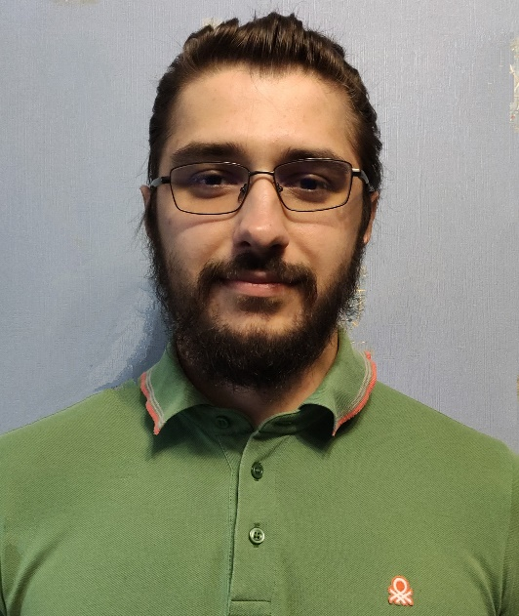


PHP Essential
Introduction
Александр Хонько
PHP Developer
alex-khonko
ITVDN
Information Technology Video Developer Network http://itvdn.com

Slide 3
PHP Essentials
Тема урока
SPL
ITVDN
Information Technology Video Developer Network http://itvdn.com

Slide 4
PHP Essentials
План урока
Что такое SPL
Разбор самых популярных возможностей PHP SPL
ITVDN
Information Technology Video Developer Network http://itvdn.com

Slide 5
PHP Essentials
SPL
Standard PHP Library - набор базовых реализаций структур данных, итераторов, интерфейсов, исключений и функций.
Появилась в версии PHP 5.0.0
PHP 5.3.0 поставляется с ядром
ITVDN
Information Technology Video Developer Network http://itvdn.com

Slide 6
PHP Essentials
Классы/структуры данных
ArrayObject- ООП обёрка для массивов
SplFixedArray – реализация фиксированного массива
SplStack – реализация стека
SplQueue – реализация очереди
SplMaxHeap/SplMinHeap – реализация кучи
ITVDN
Information Technology Video Developer Network http://itvdn.com

Slide 7
PHP Essentials
Исключения
InvalidArgumentException – неверный аргумент функции
DomainException – ошибка доменного слоя приложения
LogicException – логическая ошибка
RuntimeException – ошибка, которую можно получить в основном во время работы приложения
BadMethodCallException – неправильное использование метода
ITVDN
Information Technology Video Developer Network http://itvdn.com

Slide 8
PHP Essentials
Функции
spl_autoload_register
spl_object_id – уникальный ID обьекта
spl_object_hash – уникальный hash обьекта
ITVDN
Information Technology Video Developer Network http://itvdn.com

Slide 9

Проверка знаний
TestProvider.com
TestProvider – это online сервис проверки знаний по информационным технологиям. С его помощью Вы можете оценить Ваш уровень и выявить слабые места. Он будет полезен как в процессе изучения технологии, так и для общей оценки знаний IT специалиста.
Успешное прохождение финального тестирования позволит Вам получить соответствующий Сертификат.
Проверьте как Вы усвоили данный материал на TestProvider.com
ITVDN
Information Technology Video Developer Network http://itvdn.com

Slide 10
PHP Essential
Спасибо за внимание! До новых встреч!
Александр Хонько
PHP Developer
ITVDN
Information Technology Video Developer Network http://itvdn.com

Slide 11

Информационный видеосервис для разработчиков программного обеспечения
ITVDN
Information Technology Video Developer Network http://itvdn.com

